Slide 1


Projeto SAP
Desenho de Proposta de Solução
Bloqueio/Desbloqueio massivo de clientes inadimplentes
FI-AR
03/10/2026

Slide 2
Identificação da Solicitação
Dados da solicitação
Nome do Delta | ID Solicitação
Bloqueio/Desbloqueio massivo de clientes inadimplentes para Comercialização e Material Circulante | DEL-R2R-009
Solicitante | Área de Negócio
Josemar Carrano | FI-AR – Contas a Receber / Crédito
Gerente de Projeto Insi | Nome do consultor
Glaucia Nogueira Tomé | Maycon Nogueira
HISTÓRICO DE MODIFICAÇÕES
VERSÃO | DATA | DESCRIÇÃO | MODIFICADO POR
1.0 | 05/10/2026 | Criação do documento | Maycon Nogueira
1.0 | 05/10/2026 | Criação do documento | Lívia Barcelos

Slide 3
Identificação da Solicitação
Requerimentos dependentes
ID Delta | Nome do requerimento e/ou Relacionados
DEL-COM-051 | Bloqueio Financeiro de Cliente – MC e Comercialização
DEL-R2R-011 | Compensação Automática a cada 30 min gerando ou não residual
DEL-COM-064 | APP para upload e atualização massiva de crédito Sazonal
DEL-COM-059 | Carga massiva de dados de crédito ao KLOK
DEL-COM-059A | Atualização de saldo de cliente por evento
DEL-COM-168 | Consulta Itens de Crédito Geral
DEL-R2R-038 | Carga visão de crédito BP
DEL-COM-021 | Interface de Contas a Receber – MCAPP > SAP
DEL-COM-018 | Interface de Contas a Receber – CVD(Property) > SAP
DEL-COM-068 | Interface consulta de crédito

Slide 4
01
Contexto Atual e Cenário Organizacional
02
Estratégia da Solução
Sumário
03
Detalhamento para Desenvolvimento
04
Governança Técnica da Solução
05
Termo de Aceite

Slide 5
Contexto Atual e
Cenário Organizacional

Slide 6
Visão Geral do Negócio
Contexto Atual e Cenário Organizacional
O Veiling comercializa flores e plantas para uma ampla carteira de clientes, que compram pelo leilão KLOK, pelos canais de intermediação e plataformas online, além de alugarem Material Circulante (carrinhos e divisórias). Parte desses clientes compra à vista, mediante antecipação financeira, e parte compra a prazo, dentro de um limite de crédito concedido pela cooperativa.
Para evitar novas vendas a clientes com pendências financeiras, o Veiling mantém hoje, no sistema legado CVD, uma tela customizada que identifica os clientes inadimplentes, permite o bloqueio e o desbloqueio em massa e oferece a opção “Desbloquear Clientes Regularizados e/ou Reverter valores liberados provisoriamente”.
Conforme o BPDD de Contas a Receber (capítulo 3.8.11 – Bloqueio e Desbloqueio de inadimplentes), as regras de bloqueio são:
Clientes à vista – bloqueio a partir de 1 dia de título vencido, qualquer valor.
Clientes a prazo – bloqueio a partir de R$ 500,01 e 1 dia de título vencido (existem clientes que não devem ser bloqueados, como por exemplo, supermercados).
Para execução do bloqueio e desbloqueio massivo é necessário efetuar uma análise, feita através da seleção individual, pois existem clientes que, mesmo sem dívida, não podem ser liberados para novas compras, como nos casos de irregularidades fiscais.

Slide 7
Visão Geral do Negócio
Contexto Atual e Cenário Organizacional
Com o novo ERP da SAP, o Contas a Receber e o Controle de Crédito, passam a ser a fonte única dos títulos em aberto e dos dados de crédito dos clientes. O SAP disponibiliza no Controle de Crédito o indicador de bloqueio por Parceiro de Negócio e segmento de crédito, inclusive com o motivo do bloqueio, porém sua manutenção é individual: não existe no padrão uma rotina que identifique os clientes inadimplentes segundo as regras do Veiling e permita bloqueá-los ou desbloqueá-los em massa.
Além disso, conforme o BPDD de Controle de Crédito (capítulo 3.8.5), o SAP não bloqueia ordens de venda no Veiling: a decisão de permitir ou impedir uma compra é dos sistemas legados. O bloqueio registrado no SAP é, portanto, o dado mestre que os legados precisam receber para impedir novas compras.
Sem este desenvolvimento, a identificação dos inadimplentes seria manual, cliente a cliente, com risco de um cliente inadimplente continuar comprando no leilão e de um cliente regularizado permanecer bloqueado indevidamente.
É nesse contexto que se insere o desenvolvimento DEL-R2R-009, que tem como objetivo identificar os clientes que ultrapassam a régua de inadimplência definida para sua classificação de crédito e permitir à área de Contas a Receber/Crédito bloqueá-los ou desbloqueá-los em massa no SAP. Cada bloqueio e desbloqueio é gravado no indicador de bloqueio do Controle de Crédito, que mantém o histórico de alterações do cliente, e registrado em uma tabela de log para auditoria. A distribuição dessa informação aos sistemas legados, por meio da fila RabbitMQ, é feita pelo delta DEL-COM-051 a partir da alteração do bloqueio no SAP.

Slide 8
Estratégia da Solução

Slide 9
Estratégia da Solução
Proposta da Solução
A proposta de solução consiste em duas etapas: um job de identificação, que apura quais clientes inadimplentes devem ser bloqueados ou desbloqueados, e um aplicativo Fiori de gestão em massa, no qual o usuário seleciona vários clientes de uma só vez e efetiva o bloqueio ou o desbloqueio.
Job de identificação: executado diariamente às 02:00, em background, após o cálculo de juros e multas (executado pelo delta DEL-COM-068), avalia os Parceiros de Negócio com função de crédito UKM000 na empresa CVH1, exceto os da classe de risco “5 – CVH Interna”. Para cada cliente, identifica pela classe de risco se o cliente é à vista ou a prazo, apura os títulos vencidos em Contas a Receber e compara o resultado com as regras estabelecidas no BPDD:
“Clientes a vista – bloqueio a partir de 1 dia de título vencido, qualquer valor (seja por aluguel de material circulante, qualquer outra cobrança avulsa ou compras realizadas no KLOK durante as janelas de atualização de crédito que podem liberar vendas, mesmo com saldo já consumido)
Clientes a prazo – bloqueio a partir de R$ 500,01 e 1 dia de título vencido (existem clientes que não devem ser bloqueados, como por exemplo, supermercados)”
Lista de clientes: o resultado do job é gravado com a ação proposta para cada cliente: bloquear (inadimplente que ainda está desbloqueado) ou desbloquear clientes regularizados.
Aplicativo de gestão em massa: hoje o app standard Administrar contas de crédito já permite bloquear e desbloquear, porém um cliente por vez. O novo app apresenta a lista gerada pelo job no padrão Fiori: o usuário filtra (inclusive pelo segmento de atuação, que identifica supermercados e similares como Autosserviço), seleciona vários clientes, aciona Bloquear ou Desbloquear e informa o motivo. Nenhum bloqueio é efetivado sem essa confirmação.
Escopo restrito a inadimplentes: bloqueios por outros motivos, como problemas fiscais, continuam sendo feitos individualmente no app standard e não são propostos nem alterados por este desenvolvimento. Esses bloqueios também chegam aos legados pelo DEL-COM-051.

Slide 10
Estratégia da Solução
Proposta da Solução
Gravação do bloqueio: o bloqueio é gravado no mesmo campo utilizado pelo app standard, o indicador de bloqueio do segmento de crédito do cliente, acompanhado do motivo informado pelo usuário via seleção match code. O bloqueio é único e vale tanto para a Comercialização quanto para o Material Circulante. Assim, o bloqueio fica visível no app Administrar contas de crédito, é retornado pelas APIs de consulta de crédito (DEL-COM-168 e DEL-COM-068) e fica registrado no histórico de alterações standard do cliente, que é o ponto de leitura do DEL-COM-051.
Tabela de log – auditoria e reconhecimento dos bloqueios do app: cada bloqueio e desbloqueio efetivado pelo app é registrado em uma tabela de log, com cliente, ação, motivo, usuário, data e hora e a situação do cliente naquele momento. Essa tabela garante a rastreabilidade das ações e permite ao job reconhecer os bloqueios feitos pelo próprio app.
Como o app reconhece os seus próprios bloqueios: o motivo de inadimplência não é exclusivo deste app e pode ser utilizado em outros pontos do SAP. Por isso, o reconhecimento é feito pela tabela de log: o cliente só é considerado bloqueado pelo DEL-R2R-009 quando o último registro dele no log é um bloqueio, ele continua bloqueado e o motivo atual é o mesmo registrado pelo app. Se o bloqueio for alterado ou refeito no app standard, o cliente deixa de ser proposto para desbloqueio e passa à gestão individual.
Clientes vinculados (matriz e filiais): o SAP permite relacionar Parceiros de Negócio em uma hierarquia de crédito, com o crédito controlado a partir do BP principal. O job utiliza essa relação standard: quando um BP do grupo ficar inadimplente, o BP principal e todos os BPs vinculados são propostos para bloqueio, e só voltam a ser propostos para desbloqueio quando todo o grupo estiver regularizado.
Distribuição aos legados: o DEL-R2R-009 não envia mensagens; sua responsabilidade termina na gravação do bloqueio e do log. O DEL-COM-051 identifica qualquer alteração no indicador de bloqueio, feita por este app ou pelo app standard Administrar contas de crédito, e publica a situação do cliente na fila RabbitMQ mantida pelo time de legados.
Crédito sazonal fora do escopo: o DEL-R2R-009 não altera, reverte nem consulta o limite de crédito sazonal (crédito adicional) do cliente, nem no bloqueio nem no desbloqueio. A gestão do crédito sazonal permanece integralmente no DEL-COM-064.

Slide 11
Estratégia da Solução
Resultados Esperados
Com a implementação deste desenvolvimento, espera-se entregar à área de Contas a Receber/Crédito os seguintes ganhos:
Identificação automática dos clientes inadimplentes conforme a classe de risco, substituindo a apuração manual feita hoje no CVD.
Bloqueio e desbloqueio em massa, mantendo a decisão final do usuário cliente a cliente.
Desbloqueio ágil de clientes regularizados, reduzindo o tempo em que um cliente adimplente permanece impedido de comprar.
Status de bloqueio centralizado no SAP, consultável pelas APIs de crédito e distribuído aos legados pelo DEL-COM-051.
Rastreabilidade de cada bloqueio e desbloqueio (quem, quando, por qual motivo e com qual saldo vencido), atendendo à auditoria.
Redução do risco de vendas a clientes inadimplentes, especialmente nas janelas de atualização de crédito do leilão KLOK.

Slide 12
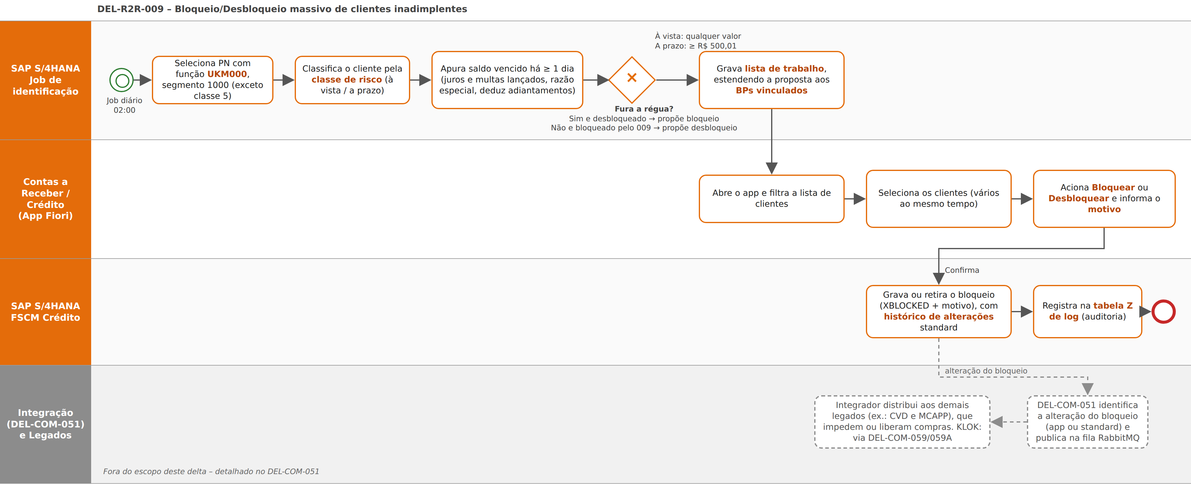
Estratégia da Solução
Fluxo do Processo
Fluxo de identificação, bloqueio e desbloqueio de clientes inadimplentes

Slide 13
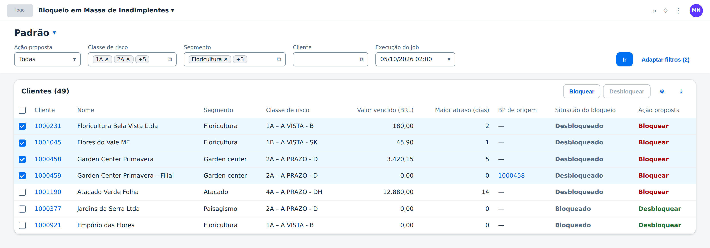
Estratégia da Solução
Protótipo do Aplicativo
Tela 1 – List Report: filtro por segmento, seleção múltipla e ações Bloquear / Desbloquear

Slide 14
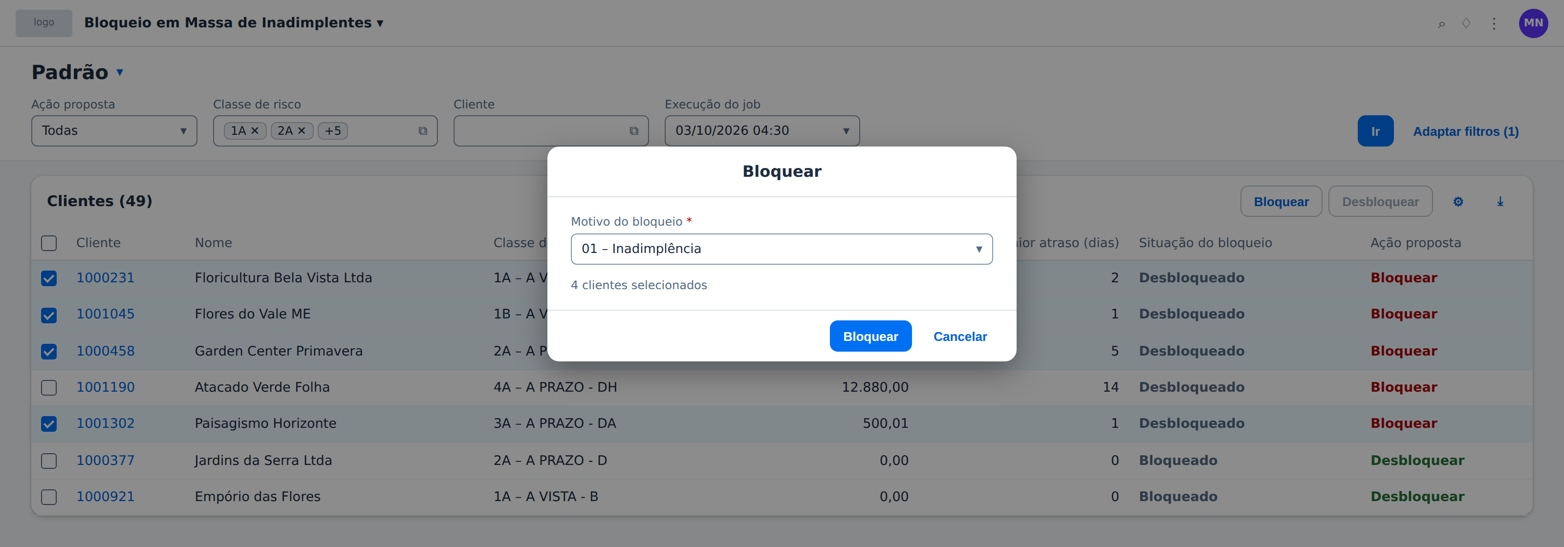
Estratégia da Solução
Protótipo do Aplicativo
Tela 2 – Diálogo padrão da ação Bloquear, com o motivo informado pelo usuário

Slide 15
Detalhamento para Desenvolvimento

Slide 16
Estratégia de Desenvolvimento
Detalhamento para Desenvolvimento
  Requisitos do desenvolvimento
O desenvolvimento DEL-R2R-009 deve atender e entregar:
CDS com busca de clientes inadimplentes:
Selecionar os Parceiros de Negócio com função UKM000 e segmento de crédito 1000, empresa CVH1, desconsiderando a classe de risco 5 – CVH Interna, que não é avaliada pelo job nem exibida no app (PR-07).
Classificar o cliente pela classe de risco (UKMBP_CMS-RISK_CLASS): à vista para as classes 1A, a prazo para as classes 2A.
Apurar, por cliente, o saldo das partidas em aberto vencidas há pelo menos 1 dia, não incluindo juros e multas.
Aplicar a régua: à vista, qualquer valor vencido; a prazo, valor vencido a partir de R$ 500,01.
Gerar a lista de clientes com a ação proposta: bloquear (cliente que ultrapassa a régua e está desbloqueado) ou desbloquear (cliente bloqueado pelo próprio DEL-R2R-009 que não ultrapassa mais a régua).
Considerar como bloqueado pelo DEL-R2R-009 somente o cliente cuja última ação na tabela Z de log é Bloqueio, que permanece bloqueado (XBLOCKED) e cujo motivo atual (BLOCK_REASON) é igual ao registrado no log. O motivo de inadimplência não é exclusivo do app (PR-12).
Não propor desbloqueio para clientes bloqueados por outros motivos (ex.: problema fiscal), que permanecem sob gestão individual no app standard.
Trazer na lista o segmento de atuação do cliente (BP001-GROUP_FEATURE), para que os clientes que não devem ser bloqueados, como supermercados (Autosserviço), sejam identificados e filtrados no app (PR-08).
Não alterar o limite de crédito sazonal (crédito adicional) do cliente.
Registrar o log de execução do job: data, hora, quantidade de clientes avaliados e de propostas geradas.

Slide 17
Estratégia de Desenvolvimento
Detalhamento para Desenvolvimento
  Requisitos do desenvolvimento
Job de identificação – clientes vinculados (matriz e filiais):
Identificar os BPs vinculados pela relação standard de hierarquia de crédito entre Parceiros de Negócio, em que o crédito é controlado a partir do BP principal.
Quando um BP do grupo ultrapassar a régua, propor o bloqueio do BP principal e de todos os BPs vinculados, informando na lista o BP de origem do bloqueio.
Gravar o bloqueio em cada BP do grupo, com um registro na tabela Z de log por BP contendo o BP de origem, para que cada um seja comunicado aos sistemas legados pelo DEL-COM-051.
Propor o desbloqueio dos BPs do grupo somente quando nenhum BP do grupo ultrapassar mais a régua.
Aplicar aos BPs vinculados a mesma regra de identificação dos bloqueios feitos pelo DEL-R2R-009 (PR-12)

Slide 18
Estratégia de Desenvolvimento
Detalhamento para Desenvolvimento
  Requisitos do desenvolvimento
App Fiori – Gestão em massa de bloqueio e desbloqueio:
App no padrão Fiori Elements (List Report), gerado a partir de CDS View com anotações.
Exibir os clientes da última execução do job com a ação proposta (Bloquear / Desbloquear), o segmento de atuação e o BP de origem (clientes vinculados), com filtros por ação proposta, classe de risco, segmento de atuação, cliente e execução do job.
Permitir a seleção de vários clientes e as ações Bloquear e Desbloquear em massa.
Na ação Bloquear, solicitar o motivo do bloqueio, informado manualmente pelo usuário através de seleção por match code.
Gravar ou retirar o bloqueio no segmento de crédito 1000 de cada cliente selecionado, pelas classes standard do Controle de Crédito, e registrar a ação na tabela Z de log, com identificador único por registro.
Processar cada cliente de forma independente e retornar a mensagem de sucesso ou erro por cliente: o erro em um cliente não impede a gravação dos demais.
Permitir a navegação do cliente para os apps standard Administrar contas de crédito e Administrar itens de cliente, para consulta individual.
  Frequência de utilização do GAP
Job executado diariamente em background às 02:00. Como as baixas de títulos são feitas via API, os pagamentos recebidos até a execução já estão refletidos na lista. O app é utilizado uma vez ao dia pela equipe de Contas a Receber/Crédito, após a execução do job.

Slide 19
Estratégia de Desenvolvimento
Detalhamento para Desenvolvimento
  Detalhamento da implementação
Programa ABAP (job) de identificação, agendado diariamente às 02:00 pelo app Programar jobs de aplicação, com execução em background.
CDS View (Z) de apuração do saldo vencido por cliente, a partir das partidas em aberto de Contas a Receber (I_OperationalAcctgDocItem) e dos dados de crédito do Parceiro de Negócio (UKMBP_CMS e UKMBP_CMS_SGM), do segmento de atuação (BP001) e da hierarquia de crédito entre BPs.
Tabela Z de lista de trabalho, com as propostas da última execução e o BP de origem dos clientes vinculados, e tabela Z de log de bloqueios e desbloqueios, para auditoria e reconhecimento dos bloqueios do app.
App Fiori Elements (List Report) sobre CDS View com anotações de UI e comportamento RAP, com as ações Bloquear (parâmetro Motivo) e Desbloquear.
Gravação do bloqueio e do motivo pelas classes standard do SAP Credit Management, sem atualização direta de tabela, para que seja gerado o histórico de alterações standard lido pelo DEL-COM-051: CL_UKM_BUPA_FACTORY (GET_CREDIT_ACCOUNT e SAVE_ALL) e CL_UKM_ACCOUNT (SET_BLOCK ou GET_BP_CMS_SGM / SET_BP_CMS_SGM).
  Detalhamento da Tabela/APP/STVARV de Parâmetros
A régua de bloqueio é fixa no código, conforme o BPDD. Recomenda-se manter em parâmetro (APP Tabele de parâmetros) apenas a relação entre classe de risco e perfil (à vista / a prazo) e as classes excluídas da avaliação (ex.: 5 – CVH Interna), para que a criação ou exclusão de uma classe não exija alteração de programa.
  Dados referentes a liberação do GAP em APP Fiori
Nome do aplicativo: Bloquear/Desbloquear Clientes Inadimplentes.
Catálogo/Grupo Fiori: Contas a Receber / Gestão de Crédito, incluído no Launchpad dos perfis de Contas a Receber e Crédito.
Telas previstas: (1) lista de clientes com filtros, seleção múltipla e ações; (2) diálogo padrão da ação Bloquear com o motivo. O detalhe do cliente é consultado nos apps standard, por navegação.
  Objetos de autorização
Objeto de autorização customizado (ex.: Z_FI_BLOQ) com os campos Empresa (BUKRS), Segmento de crédito e Atividade (Exibir / Bloquear / Desbloquear). O mesmo perfil executa bloqueio e desbloqueio, conforme definido com o negócio. Role PFCG dedicada ao app, derivada dos perfis SAP_BR_AR_MANAGER e SAP_BR_CREDIT_CONTROLLER.
  Frequência e volume
Job diário às 02:00, avaliando a base de clientes com função de crédito no segmento 1000, exceto a classe 5. O volume de propostas acompanha o nível de inadimplência da carteira.

Slide 20
Estratégia de Desenvolvimento
Detalhamento para Desenvolvimento
  Classificação por classe de risco (UKMBP_CMS-RISK_CLASS) e régua aplicada
Classe de risco | Descrição | Régua aplicada
1A | A VISTA | À vista – qualquer valor vencido há 1 dia ou mais
2A | A PRAZO | A prazo – a partir de R$ 500,01 vencido há 1 dia ou mais
5 | CVH - INTERNA | Não avaliada – excluída do job e do app (PR-07)

Slide 21
Estratégia de Desenvolvimento
Detalhamento para Desenvolvimento
  Fontes de dados utilizadas pelo job
Objeto | Campo de negócio | Campo técnico
Parceiro de Negócio | Função de crédito | BUT100-RLTYP = UKM000
Crédito – dados gerais | Classe de risco | UKMBP_CMS-RISK_CLASS
Parceiro de Negócio | Segmento de atuação (característica de agrupamento) | BP001-GROUP_FEATURE
Parceiro de Negócio | Hierarquia de crédito (BP principal / vinculados) | BUT050-RELTYP = FUKM001 / TUKM001
Crédito – segmento | Segmento de crédito | UKMBP_CMS_SGM-CREDIT_SGMNT
Crédito – segmento | Indicador de bloqueio | UKMBP_CMS_SGM-XBLOCKED
Crédito – segmento | Motivo do bloqueio | UKMBP_CMS_SGM-BLOCK_REASON
Contas a Receber | Empresa / Cliente | CompanyCode / Customer
Contas a Receber | Vencimento líquido | NetDueDate
Contas a Receber | Montante em moeda interna | AmountInCompanyCodeCurrency
Contas a Receber | Código de razão especial | SpecialGLCode
*Campos de Contas a Receber da CDS standard I_OperationalAcctgDocItem, considerando somente partidas em aberto.

Slide 22
Estratégia de Desenvolvimento
Detalhamento para Desenvolvimento
  Estrutura sugerida da tabela Z de log (ex.: ZTFI_R2R009_LOG)
Campo | Campo técnico (sugerido) | Origem | Observação
ID do registro | LOG_ID | Sistema | Chave única do registro
Cliente | PARTNER | Lista de trabalho / app | Parceiro de Negócio
BP de origem | PARTNER_ORIGEM | Job | BP do grupo que ultrapassou a régua; igual ao cliente quando não há vínculo
Segmento de crédito | CREDIT_SGMNT | Fixo | 1000
Ação | ACAO | App | B = Bloqueio, D = Desbloqueio
Motivo | BLOCK_REASON | Usuário | Informado manualmente na efetivação
Status | STATUS / MENSAGEM | App | Sucesso ou erro da gravação do bloqueio
Situação apurada | RISK_CLASS / VLR_VENCIDO / DIAS_ATRASO | Job | Classe de risco, valor vencido e maior atraso no momento da ação
Usuário, data e hora | UNAME / DATUM / UZEIT | Sistema | Auditoria
Execução do job | JOBRUN_ID | Job | Vincula a ação à lista de trabalho de origem
Origem do registro | ORIGEM | App / carga inicial | A = App; C = Carga inicial do go-live (PR-13)

Slide 23
Governança Técnica
da Solução

Slide 24
Governança Técnica da Solução
Premissas e Restrições
ID | Descrição do Item | Tipo | Responsável | Observação
PR-01 | A régua de bloqueio é fixa no código, conforme o BPDD de Contas a Receber (3.8.11); alterações de régua exigem nova demanda de desenvolvimento. | Premissa | Contas a Receber Veiling | Confirmado pelo Veiling.
PR-02 | O perfil do cliente (à vista ou a prazo) é definido pela classe de risco do Parceiro de Negócio (UKMBP_CMS-RISK_CLASS). | Premissa | Crédito Veiling | Confirmado pelo Veiling.
PR-03 | O saldo vencido não considera juros e multas já lançados como partidas em aberto e as partidas de razão especial, deduzidos os adiantamentos. | Premissa | Contas a Receber Veiling | Confirmado em reunião de validação
PR-04 | O DEL-R2R-009 não publica mensagens. O DEL-COM-051 identifica as alterações do indicador de bloqueio, feitas por este app ou pelo app standard, e as distribui aos legados via fila RabbitMQ. | Premissa | Integração / Legados | -
PR-05 | O app propõe desbloqueio apenas para clientes bloqueados por inadimplência. Bloqueios por outros motivos (ex.: problema fiscal) serão atualizados no app “Administrar contas de crédito”. | Premissa | Contas a Receber Veiling | Confirmado pelo Veiling.
PR-06 | O DEL-R2R-009 não altera, reverte nem consulta o limite de crédito sazonal; a gestão permanece no DEL-COM-064. | Premissa | Crédito Veiling | Confirmado pelo Veiling.
PR-07 | Clientes da classe de risco 5 – CVH Interna não são avaliados pelo app. | Premissa | Crédito Veiling | Confirmado pelo Veiling.

Slide 25
Governança Técnica da Solução
Premissas e Restrições
ID | Descrição do Item | Tipo | Responsável | Observação
PR-08 | Clientes que não devem ser bloqueados (ex.: supermercados) são identificados pelo segmento de atuação do BP (BP001-GROUP_FEATURE = Autosserviço), disponível como filtro no app. O campo deve estar preenchido para todos os clientes na migração. | Premissa | Contas a Receber Veiling | código do segmento Autosserviço= 002.
PR-10 | Motivo de bloqueio utilizado pelo app: Inadimplência, configurado no customizing do Controle de Crédito e aberto para uso em outros pontos do SAP. | Premissa | Contas a Receber Veiling | -
PR-11 | O bloqueio é único para a Comercialização e para o Material Circulante; não há bloqueio separado por canal. | Premissa | Crédito Veiling | -
PR-12 | O motivo de inadimplência não é exclusivo do DEL-R2R-009. O app reconhece os seus bloqueios pela tabela Z de log: última ação = Bloqueio, cliente ainda bloqueado e motivo atual igual ao registrado. | Premissa | Contas a Receber Veiling | -
PR-13 | Bloqueios por inadimplência migrados no go-live recebem um registro inicial na tabela Z de log (origem: carga inicial), para que possam ser propostos para desbloqueio após a regularização. | Premissa | Crédito Veiling / Consultor FSCM | -

Slide 26
Governança Técnica da Solução
Premissas e Restrições
ID | Descrição do Item | Tipo | Responsável | Observação
PR-14 | Clientes vinculados: o BP principal e os BPs vinculados pela hierarquia de crédito standard serão bloqueados em conjunto quando um deles ultrapassar a régua, e para desbloqueio somente quando todo o grupo estiver regularizado. | Premissa | Crédito Veiling | Solicitado por Silvana Santos – Contas a Receber.
PR-15 | A gravação do bloqueio pelo app usa as classes standard do Controle de Crédito e gera o histórico de alterações, que é o ponto de leitura do DEL-COM-051. A tabela Z de log deste delta não é utilizada pelo DEL-COM-051. | Premissa | Insi / Arquitetura | -

Slide 27
Governança Técnica da Solução
Plano de Testes
ID Cenário | Descrição do Cenário | Tipo de Testes | Pré-condições | Passos de Teste | Resultado Esperado
T01 | Cliente à vista com título vencido de baixo valor. | Funcional | Cliente classe 1A, desbloqueado, com título de R$ 45,90 vencido há 1 dia. | 1) Abrir o app. 2) Bloquear cliente | Cliente proposto para bloqueio com valor e dias de atraso corretos.
T02 | Cliente a prazo no limite da régua. | Funcional | Dois clientes classe 2A, com R$ 500,00 e R$ 500,01 vencidos há 1 dia. | 1) Abrir o APP. 2) Consultar a lista de sugerida. | Apenas o cliente com R$ 500,01 é proposto para bloqueio.
T03 | Bloqueio em massa com desmarcação individual. | Funcional | Lista de trabalho com propostas de bloqueio. | 1) Selecionar todos. 2) Desmarcar um cliente. 3) Informar o motivo e confirmar. | Bloqueio e motivo gravados nos clientes selecionados e log registrado, cliente desmarcado permanece desbloqueado.
T04 | Desbloqueio de cliente regularizado. | Funcional | Cliente bloqueado cujos títulos foram compensados. | 1) Abir o APP. 2) Desbloquear pelo app. | Cliente proposto para desbloqueio; bloqueio retirado e log registrado.
T05 | Cliente bloqueado por outro motivo. | Funcional | Cliente bloqueado no app standard por problema fiscal, sem títulos vencidos. | 1) Executar o app. 2) Consultar a lista | Cliente não proposto para desbloqueio.
T06 | Crédito sazonal preservado. | Funcional | Cliente com crédito sazonal ativo e proposto para bloqueio. | 1) Bloquear pelo app. 2) Desbloquear após regularização. | Limite de crédito sazonal inalterado em ambas as ações.

Slide 28
Governança Técnica da Solução
Plano de Testes
ID Cenário | Descrição do Cenário | Tipo de Testes | Pré-condições | Passos de Teste | Resultado Esperado
T07 | Bloqueio alterado no app standard. | Funcional | Cliente bloqueado pelo app, com o motivo alterado no app Administrar contas de crédito e títulos compensados. | 1) Executar o APP. | Cliente não proposto para desbloqueio, permanece sob gestão manual.
T08 | Bloqueio de clientes vinculados. | Funcional | Filial com título vencido acima da régua, BP principal e outra filial sem vencidos. | 1) Executar o APP. 2) Bloquear pelo app. | Os três BPs propostos e bloqueados, com o BP de origem registrado no log de cada um.
T09 | Grupo parcialmente regularizado. | Funcional | Grupo bloqueado pelo app, apenas um dos BPs regularizado. | 1) Executar o APP. | Nenhum BP do grupo proposto para desbloqueio.
T10 | Filtro por segmento de atuação. | Funcional | Lista com clientes de segmentos diferentes, incluindo Autosserviço. | 1) Filtrar o app pelos segmentos desejados. | Apenas os clientes dos segmentos selecionados são exibidos.

Slide 29
Governança Técnica da Solução
Cutover Técnico
# | Nome da tarefa | Transação | Predecessoras | Responsável | Duração (h) | Ambiente | Mandante aberto ou fechado? | Observações
1 | Transporte dos objetos de desenvolvimento (App Fiori, CDS, classes, programa do job, tabelas Z e objeto de autorização) | SE09 / SE10 | Aprovação em QAS | Equipe ABAP | 2 | Produção | Aberto | -
2 | Configuração dos motivos de bloqueio de crédito | SPRO | Transporte concluído | Consultor FI-AR / FSCM | 1 | Produção | Fechado | Via transporte de customizing; motivo Inadimplência.
3 | Validação da classe de risco, do segmento de atuação e da hierarquia de crédito dos clientes migrados | - | Carga DEL-R2R-038 | Consultor FSCM / Crédito Veiling | 2 | Produção | Fechado | Classe de risco em todo cliente UKM000; Autosserviço com segmento preenchido; vínculos conforme o legado.
4 | Carga inicial dos bloqueios vigentes no sistema legado | - | Item 3 | Crédito Veiling / Consultor FSCM | 2 | Produção | Fechado | Via DEL-R2R-038 ou carga dedicada
5 | Registro inicial na tabela Z de log dos clientes migrados bloqueados por inadimplência (origem: carga inicial) | Programa de carga | Item 4 | Equipe ABAP / Consultor FI-AR | 1 | Produção | Fechado | Permite propor o desbloqueio após a regularização.

Slide 30
Governança Técnica da Solução
Termo de Aceite
Concordamos com as definições contidas nesse documento.
PAPEL NO PROJETO | NOME COMPLETO | ASSINATURA | DATA
Consultor SAP FI | Maycon Nogueira |  | 09.10.2026
Gerente do Programa Insi | Glaucia Nogueira Tomé |  | 09.10.2026
Gerente do Projeto Veiling | Bruno Bazuco Frittoli |  | 09.10.2026
GMO | Adriana Delafina |  | 09.10.2026
PMO Veiling | Michelle Peixoto |  | 09.10.2026

Slide 31
Governança Técnica da Solução
Termo de Aceite
Concordamos com as definições contidas nesse documento.
PAPEL NO PROJETO | NOME COMPLETO | ASSINATURA | DATA
Gerente do Negócio Veiling | Francisco Pereira |  | 09.10.2026
Gerente do Negócio Veiling | Henrique Lopes |  | 09.10.2026
Gerente do Negócio Veiling | Josemar Carrano |  | 09.10.2026
Gerente do Negócio Veiling | Thamara D'Angieri |  | 09.10.2026
Gerente do Negócio Veiling | Mara Capassi |  | 09.10.2026
Líder frente/funcional | Adriana Flávia Cegalla Manzoti |  | 09.10.2026
Líder frente/funcional | Carla Gonçalves |  | 09.10.2026
Líder frente/funcional | Claudete Robello |  | 09.10.2026
Líder frente/funcional | Denis Martins |  | 09.10.2026

Slide 32
Governança Técnica da Solução
Termo de Aceite
Concordamos com as definições contidas nesse documento.
PAPEL NO PROJETO | NOME COMPLETO | ASSINATURA | DATA
Líder frente/funcional | Jhone Vieira |  | 09.10.2026
Líder frente/funcional | Jonathan Roberto Recco |  | 09.10.2026
Líder frente/funcional | Josiane Artuzi |  | 09.10.2026
Líder frente/funcional | Lucas Rodrigo Da Silva Divino |  | 09.10.2026
Líder frente/funcional | Marcela Correa Do Prado |  | 09.10.2026
Líder frente/funcional | Marcio Antonio Spitti |  | 09.10.2026
Líder frente/funcional | Rafael Sobreiro (Mara assina no lugar – Ausência 05 a 19/10) |  | 09.10.2026
Líder frente/funcional | Ricardo Antonio Vieira |  | 09.10.2026
Líder frente/funcional | Solange Aparecida Leite De Aguiar |  | 09.10.2026

Slide 33
Projeto SAP
Projeto SAP
Obrigado (a)!

